Slide 1
Trastorno por Déficit de Atención (TDA/H)
Prof. Dra. María de la Concepción Galiano Ramírez

Slide 2
¿Qué es el TDA/H?
Trastorno neuropsiquiátrico heterogéneo
Caracterizado por síntomas de inatención (distractibilidad), hiperactividad e impulsividad
Presentes desde antes de los 12 años. En la mitad de los casos, los trastornos se detectan antes de los 4 años, pero a veces, esto no ocurre hasta que el niño ingresa en la escuela
Que provocan alteraciones en dos o más ambientes (escuela, hogar, barrio)
Multicausal

Slide 3
Se agrava por:
diagnóstico tardío
ausencia de tratamiento individualizado
comorbilidad añadida
condiciones adversas del ambiente
De alto coste social por consecuencias y discapacidad en todas las esferas de la vida
Representa un problema de salud en muchos países Prevalencia: 3 – 10%
Predominio en hombres 3:1
Más problemas de inatención, dificultades cognitivas y síntomas afectivos.
Más problemas de impulsividad y agresividad.

Slide 4
La denominación, clasificación y criterios diagnósticos se han modificado desde principios del siglo pasado, reflejando cambios conceptuales hasta la actualidad.
DSM II (1968): Reacción hipercinética de la infancia
CIE-9 (1978): Síndrome hipercinético
DSM III (1987): Déficit de atención con hiperactividad
CIE-10 (1992): Trastornos hipercinéticos
DSM IV (1994): Trastornos por déficit de atención y comportamiento perturbador. Introduce los subtipos

Slide 5
SÍNTOMAS TDA (1)
INATENCIÓN
Comete errores por descuido, pierde cosas, es olvidadizo
Dificultad para mantener su atención
Se distrae fácilmente, no escucha
No acaba lo que empieza, confunde los detalles
Pide con frecuencia que se le repitan las cosas
Dificultad para seguir las instrucciones y organizar tareas
Le disgusta y evita actividades que requieren atención

Slide 6
SÍNTOMAS TDA (2)
HIPERACTIVIDAD
Inquietud, se sube en muebles y armarios
Dificultad para permanecer sentado
Si está sentado se mueve en el asiento
Siempre está en marcha. Corre o trepa
Hace las cosas de forma "alocada"
Siempre tiene que estar haciendo algo

Slide 7
SÍNTOMAS TDA (3)
IMPULSIVIDAD
Dificultad para jugar en silencio
Grita y hace ruidos
Habla mucho
Es excitable
Actúa de forma automática
Da respuestas impulsivas
Con frecuencia interrumpe a los demás
Se le dificulta para esperar su turno

Slide 8
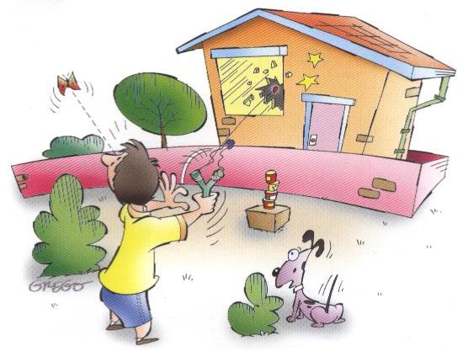
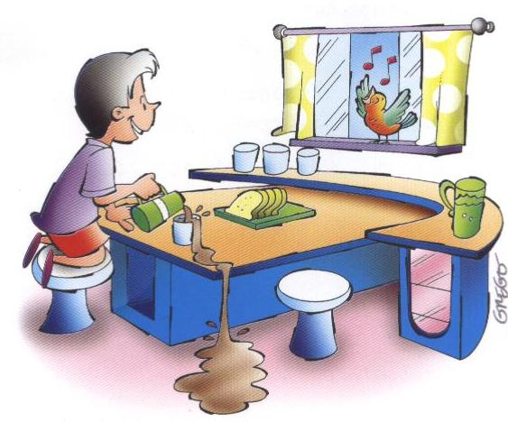
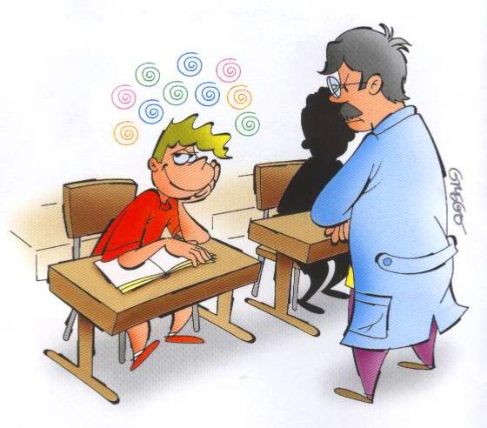

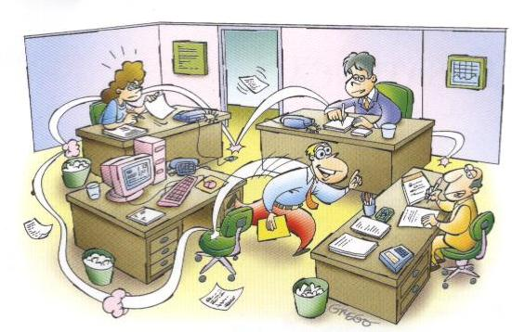

Slide 9
Conductas que reciben son más negativas
Menor reconocimiento
FAMILIA
Impacto Negativo
COMPAÑEROS
MAESTRO
Responden a estos niños de manera negativa
Lo rechazan y aíslan
Eso despierta mayor deseo de ser aceptado, y que no logra encausarlo de forma adecuada
Conductas más represivas, negativas
Menor reconocimiento
DESEMPEÑO
Pobre desempeño académico.
Alta reprobación.
Señalamientos devaluatorios

Slide 10
HIPÓTESIS ETIOLÓGICAS
Genética
Bioquímica cerebral (Neuroquímica)
Neuroanatómica
Neurofisiológica
Biológica adquirida
Psicosocial

Slide 11
GENÉTICA (70-80%)
Padres de niños afectados:
riesgo entre 2-8 veces superior de padecer el mismo trastorno que la población normal
Si uno de los padres lo padece:
el niño tiene 57% de probabilidad de sufrir el trastorno
Gemelos
Monocigóticos
50-80%
Dicigóticos
29-33%
La probabilidad de desarrollar TDA/H posiblemente depende de varios genes y/o varias combinaciones de genes.

Slide 12
NEUROQUÍMICA (1)
Ambos están implicados en la función atencional;
y la dopamina además, está implicada en la regulación motora
La noradrenalina y la dopamina
son los dos neurotrasmisores relevantes en la fisiopatología del TDA/H
Existe afectación de las regiones ricas en estos neurotransmisores
También el sistema serotoninérgico, y otros sistemas y factores neurotróficos

Slide 13
NEUROQUÍMICA (2)
El sistema atencional anterior
(lóbulo frontal)
está encargado de la función ejecutiva.
La dopamina y la noradrenalina son los neurotransmisores implicados
El sistema atencional posterior
(lóbulo parietal y cerebelo)
es el encargado de la flexibilidad cognitiva;
la noradrenalina es el neurotransmisor implicado

Slide 14
NEUROANATOMÍA
Reducciones regionales de los segmentos del cuerpo calloso
Menor tamaño de los núcleos caudados
Cerebelo más pequeño (lóbulo póstero-inferior del vermis)
Compromiso de las interconexiones del lóbulo frontal
Asimetría hemisférica

Slide 15
NEUROFISIOLOGÍA
Cantidad excesiva de onda lentas
Disminución de la atenuación alfa
Ausencia de ritmo alfa bien organizado
Aumento de ondas lentas theta
Potenciales evocados auditivos con aumento de la latencia y disminución de la amplitud
Asociación de ondas lentas en región occipital con menor cantidad de ondas alfa

Slide 16
El TDA/H puede adquirirse por factores biológicos durante el periodo prenatal, perinatal y postnatal
FACTORES BIOLÓGICOS ADQUIRIDOS
Exposición intrauterina al alcohol y otras drogas, nicotina y algunos fármacos
Hipertensión arterial-toxemia gravídica
Madre muy joven o añosa
Prematuridad o bajo peso
Hipoxia, Hipoglicemia
Encefalitis o traumatismos que afectan a la corteza prefrontal
Exposición a niveles elevados de plomo en la infancia temprana

Slide 17
FACTORES PSICOSOCIALES
Los factores psicosociales pueden influir y modular las manifestaciones del TDA/H
La severidad y expresión de los síntomas pueden afectarse a través de la
INTERACCIÓN GEN-AMBIENTE
Ciertos factores ambientales pueden tener impacto en individuos que tienen un gen en particular, frente a personas que no lo tienen

Slide 18
FACTORES PSICOSOCIALES (2)
Disfunción familiar
Trastornos psiquiátricos en los padres
Trastornos disociales y antisociales en los padres
Crianza inadecuada
Relaciones padres-hijos deterioradas
Institucionalismo
Adopciones
Bajo nivel socioeconómico (no está claro si es un factor en sí, o está mediado por las peores condiciones prenatales y perinatales)

Slide 19
Una hipótesis novedosa
El TDA/H es expresión de una organización cerebral diferente, más que defectuosa.
Las personas con esta particularidad, alcanzan un desempeño personal y social satisfactorio,
si tienen una inteligencia normal
y reciben apoyo de la familia y del entorno
Abundan los antecedentes de TDA/H en literatos, artistas, científicos, personas creativas, etc…

Slide 20
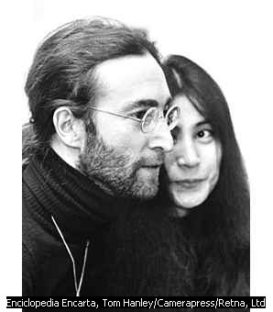

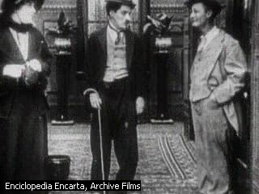

Slide 21
TRATAMIENTO (1)
Psicofarmacólogico
Psicoestimulantes (Metilfenidato)
Neuromoduladores (CBZ, Valproato, Lamotrigina, Topiramato)
Antidepresivos (ADT)
Neurolépticos (Tioridazina, Haloperidol, Risperidona)
No psicoestimulantes (Atomoxetina –Strattera-)
Modafinilo
Clonidina

Slide 22
TRATAMIENTO (2)
Pilares obligados
  Psicoeducativa
    A la familia
    A los maestros
  Psicoterapia
    Individual
    Grupal
    Familia
  Ocupacional
  Apoyo social

Slide 23
TRATAMIENTO (3)
Medicina verde
Bálsamo de limón, Manzanilla, Pasiflora, Tilo
(Sedantes y ansiolíticos)
Homeopatía
Flores de Bach
Acupuntura y Digitopuntura
Modalidades corporales
Masajes, relajación corpora, ejercicios físicos y
mentales de origen asiático u occidental

Slide 24


SOCIEDAD
Niño (a)
TRATAMIENTO MULTIMODAL
INDIVIDUALIZADO
SOCIEDAD
SOCIEDAD
Escuela
Familia
SOCIEDAD

Slide 25
